Slide 1
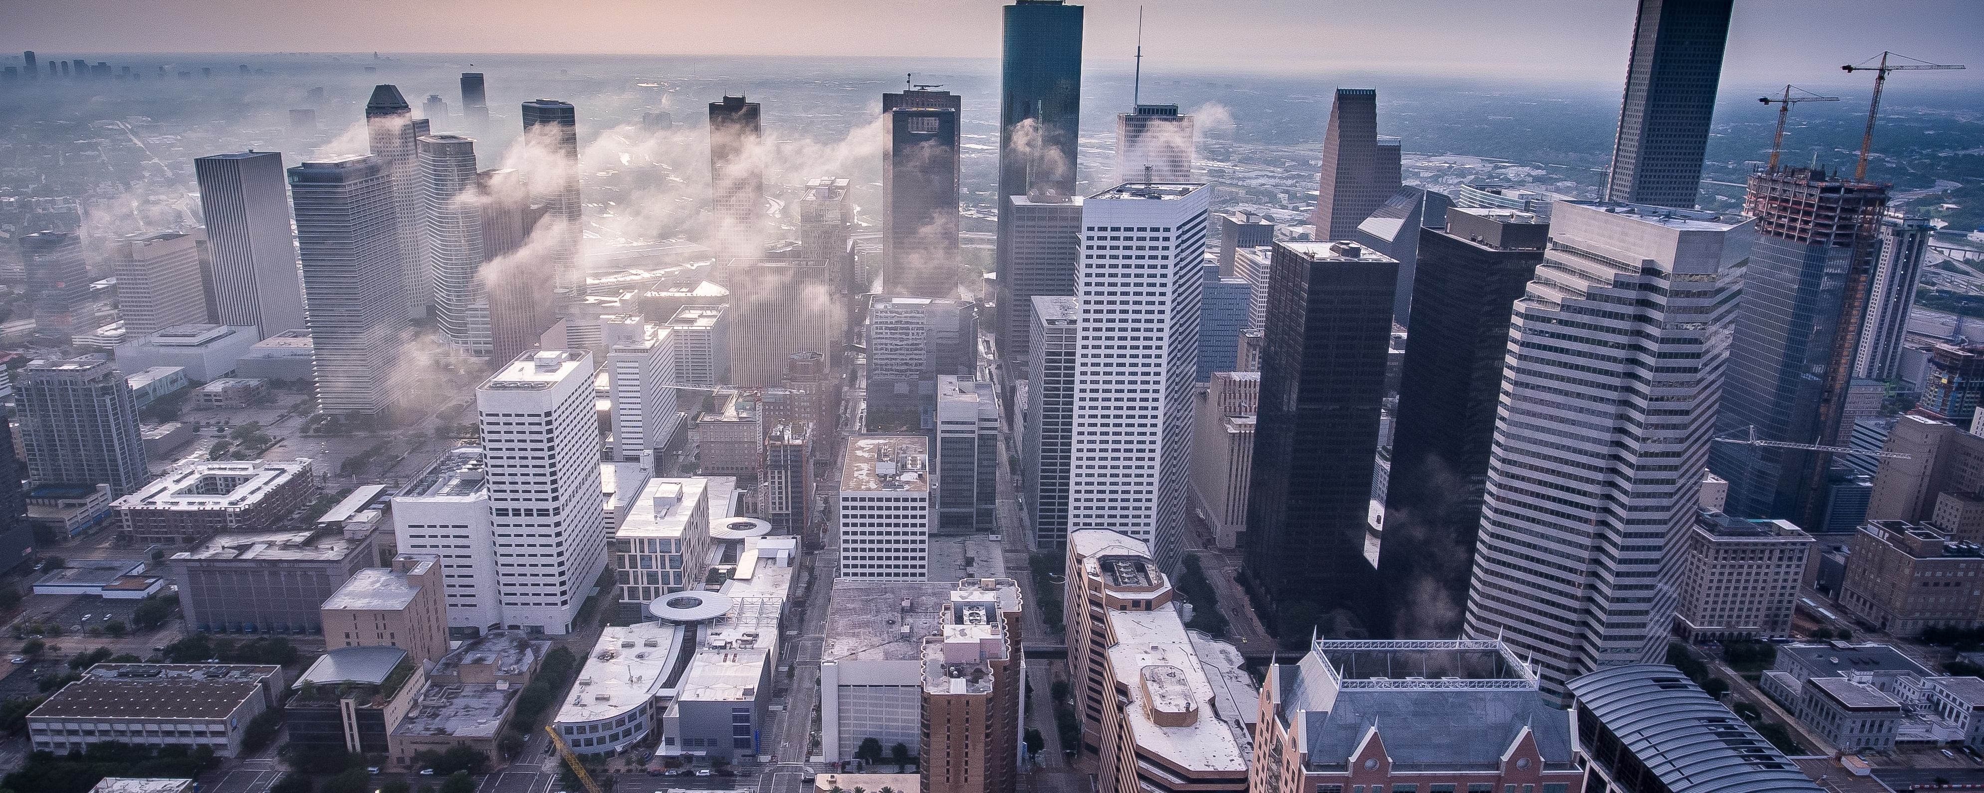
Смешанная экономическая система

Slide 2

Смешанная экономическая система
Смешанная экономика – экономическая система, предполагающая как частную, так и государственную собственность на средства производства. Предприниматели могут самостоятельно вести хозяйственную деятельность для получения прибыли, но при этом государство может вмешиваться и обладает приоритетом в финансовых вопросах. И государство, и предприятия являются равноправными субъектами рынка. Государство обеспечивает себя за счет налогов и акцизов и ведения экономической деятельности. Часть важных элементов инфраструктуры принадлежит государству и финансируется им. Например, школы, больницы, библиотеки и дороги. Правительство регулирует трудовую сферу, препятствует возникновению монополий, защищает интеллектуальную собственность и окружающую среду.

Slide 3
Основные черты смешанной системы
Современная смешанная экономическая система возникла в качестве альтернативы существовавшим системам. Её окончательная становление датируется серединой XX века. Формировалась смешанная система в три этапа, которым предшествовала возникновение новых форм рыночной экономики. Данная система по сравнению с другими является самой оптимальной, уравнивает частицы сектором при помощи рыночного инструмента. Смешанная экономика является совокупностью других экономических систем, при этом сочетание разных экономических систем оказывает плодотворное влияние на развитие смешанной экономической системы.
Экономической системе характерны виды хозяйств:
Малый, средний и крупный бизнес
Государственные учреждения
Муниципальные предприятия

Slide 4
Модели смешанной экономики
Германская модель
Шведская модель
Это модель социального рыночного хозяйства, которая расширение конкурентных начал увязывает с созданием особой социальной инфраструктуры, смягчающей недостатки рынка и капитала, с формированием многослойной институциональной структуры субъектов социальной политики.
Шведская модель базировалась на компромиссе рабочего движения и крупного капитала. Одной из главных целей экономической политики ставила полную занятость и выравнивание доходов, важнейшим элементом считала социальное страхование населения.
Американская модель
Японская модель
Это либеральная рыночно-капиталистическая модель, которая предполагает приоритетную роль частной собственности, рыночно-конкурентного механизма, капиталистических мотиваций и высокий уровень социальной дифференциации.
Японская модель смешанной экономики представляет собой модель корпоративного капитализма, в которой благоприятные возможности накопления капитала сочетаются с активной государственной политикой и особым социальным значением корпоративного начала.

Slide 5
Задачи смешанной экономики
Установление баланса между заработной платой и производительностью труда
Ценовая стабилизация
Уравновешивание платежного баланса
В полной мере пользования производственными мощностями

Slide 6
Вывод
Преимущества
Недостатки
Рынок управляется законами спроса и предложения.
Эффективно работающие компании получают прибыль.
Существует конкуренция между предприятиями, что обеспечивает более высокое качество продукции и лучшие условия для потребителей.
Государство поддерживает маловостребованные области.
Ведется борьба с монополиями.
Стабильность и сбалансированность системы.
Гарантия экономического роста.
Сочетание рыночной свободы, конкуренции и защиты населения.
Стимулирование роста конкретных сфер путем госзаказов.
Защита национальных производителей благодаря установлению высоких таможенных пошлин.
Предоставление льготных госкредитов.
Регулирование цен на сбыт продукции сельскохозяйственного назначения.
Вмешательство правительства может вредить производителям.
Нарушается естественный поток экономики из-за государственных субсидий.
Снижение скорости интеграции на внешнем рынке.
Возможность застоя производства и снижения качества товаров.
Сложность для мелкого бизнеса конкурировать с государством.
Госконтроль мешает свободному ценообразованию и конкуренции.
Госзаказы стимулируют лишь ряд сфер, что ведет к секторальному дисбалансу.
Акцент в законодательном регулировании делается на крупный бизнес.

Slide 7
Всё
КОНЕЦ

